Slide 1
Modelování v AUTOCADU
Křivky v prostoru,
modelování z těles a povrchů,
modelování z NURBS ploch a sítí

Slide 2
Způsoby modelování
„drátěný“ (čárový) model
pomocné čárové konstrukce
„papírový“ (plošný) model
oblasti
3Dplochy – sítě
povrchy
„dřevěný“ (objemový) model
plnohodnotné hmotné objekty – základní tělesa, generování z křivek
lze je dále editovat (ořezávat, měnit stěny...)
množinové operace

Slide 3
Čárové objekty v 3D
rovinné křivky – v aktuální souřadné rovině
kružnice, elipsa, obdélník…
křivka
prostorové křivky – lze vést „prostorem“
úsečka
spline
3D křivka
šroubovice

Slide 4
Tělesa (objemy)
základní geometrická tělesa
kvádr, válec, kužel, koule, jehlan, klín, anuloid
tělesa generovaná
vytažení
šablonování
rotace
tažení po trase
zesílení povrchu

Slide 5
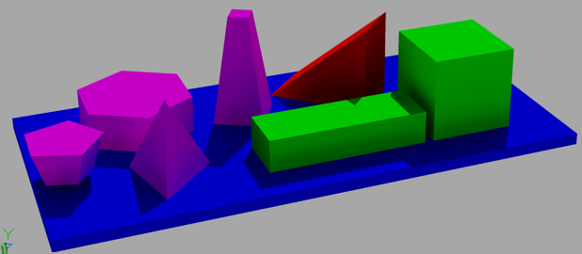
Tělesa – hranatá
Hranol – kvádr nebo krychle
roh a rozměry
střed a rozměry
podstava (obdélník) a výška
rohy hlavní diagonály
Jehlan – pravidelný n-boký hranol nebo jehlan
určíme podstavu
pro komolé poloměr horní podstavy
zadáme výšku nebo konec osy
Klín
základna
výška

Slide 6
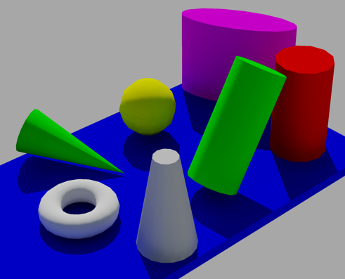
Tělesa – kulatá
Válec – kruhový × eliptický
podstava
výška (kolmo k xy) nebo osa (podstava kolmo na osu)
Kužel – kruhový × eliptický
podstava (kružnice × elipsa)
komolý (poloměr horní podstavy × velikost hl. poloosy)
výška nebo osa
Koule
určujeme jednu definiční kružnici
Anuloid

Slide 7
Nové objekty definované na základě jiných objektů
DELOBJ – mazání / nemazání definičních objektů
1 maže se všechno (základní nastavení)
0 nemaže se nic
–2 AutoCAD se bude ptát

Slide 8
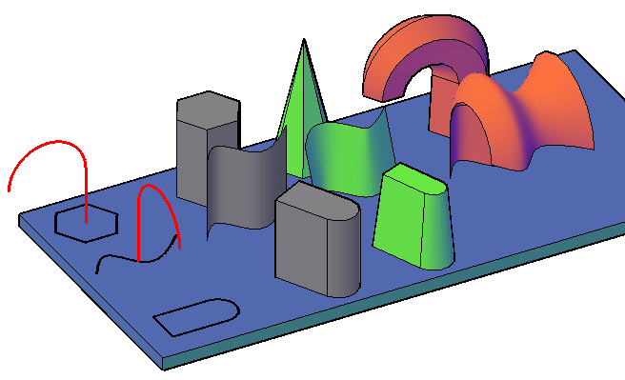
Vytažení
VYTÁHNI (_EXTRUDE)
zadán profil (křivka, plochy, hrany povrchů a těles)
vytažení: kolmo, v zadaném směru, podél cesty
lze zúžit / rozšířit
režim Těleso / Plocha

Slide 9
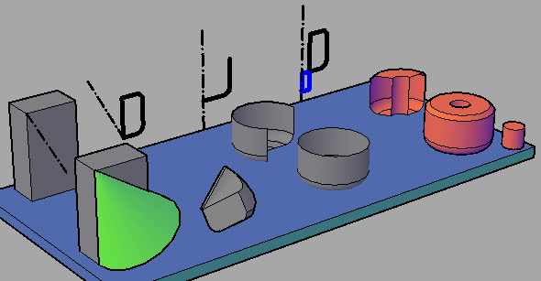
Rotace
OROTUJ (_REVOLVE)
předem nakreslený profil(y), z každého bude jeden objekt
Režim Těleso / Povrch
profil(y) – křivka (otevřená × uzavřená, rovinná × nerovinná), rovinná plocha, hrana plochy či tělesa
osa – 2 body, osy souř. systému, objekt
úhel rotace (počáteční, koncový)

Slide 10
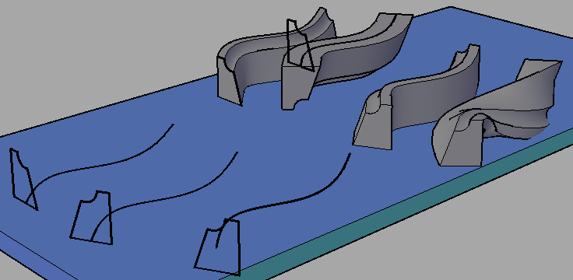
Tažení po trase
TAŽENÍ (_SWEEP) – Tažení profilu po trase
Důležité:
vzájemná poloha profilu a trasy (základní bod, vyrovnání)
orientace profilu a trasy
profil rovinný × nerovinný, otevřený × uzavřený
při tažení je možné profil otáčet
měřítko profilu na konci tažení (zúží / rozšíří)

Slide 11
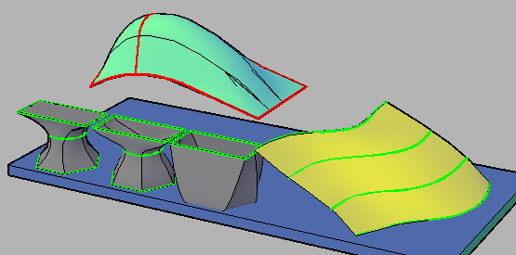
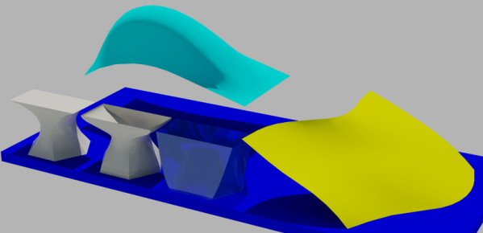
Šablonování
ŠABLONOVÁNÍ (_LOFT)
alespoň dva profily
profily a trasa
profily a vodící křivky
doladění vzhledu – normály povrchu (ve vlastnostech)
obrovské množství voleb a nastavení

Slide 12
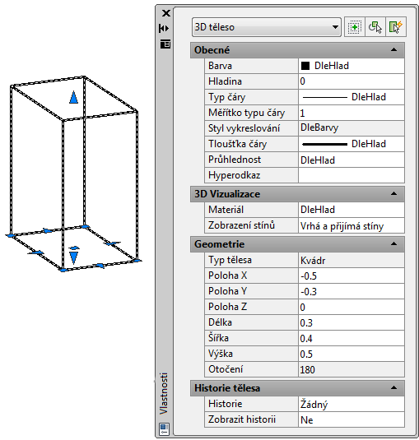
Úpravy těles
vlastnosti
změny velikosti
změny parametrů příkazů (generovaná tělesa)
editační body
velikost
umístění

Slide 13
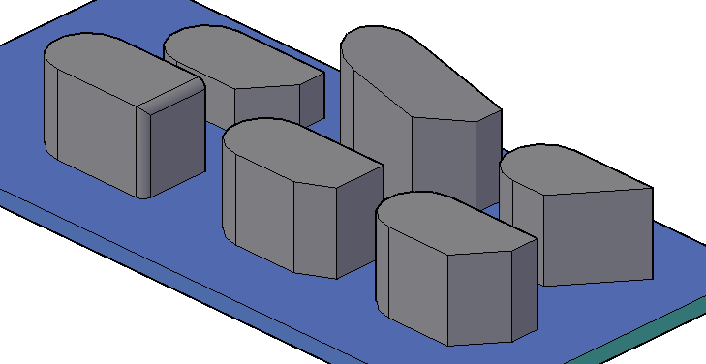
Úpravy těles II.
OBJEDIT – editace změnou ploch a hran
příkaz lépe tlačítka voleb !! První výzva je chybná „vyber hrany“. Je třeba ukázat do plochy.
plochy – zešikmit, vytáhnout, posunout, odsadit, odstranit, otočit
zaoblení, zkosení (2D příkazy nebo z karty Objem)

Slide 14
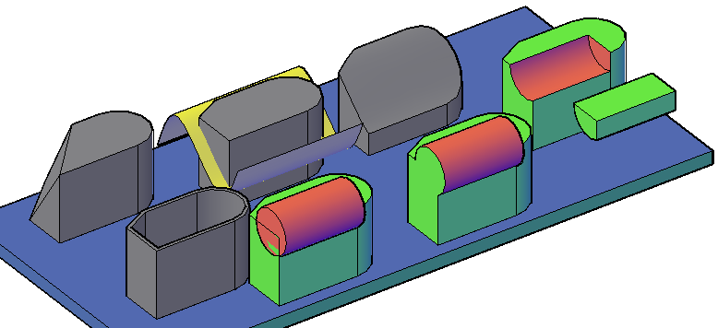
Modelování z těles
množinové operace
sjednocení, průnik, rozdíl
záznam historie
odříznutí
rovinou (kolmo na xy, 3 body…) nebo povrchem
obě části nebo jen jedna
skořepina
vyberu těleso
vyjmout plochy!!
tloušťka skořepiny

Slide 15
Povrchy
procedurální × NURBS
asociativita ke křivkám
druhy povrchů
rovinný povrch
síťový povrch (několik křivek)
generované povrchy – z otevřené křivky
vytažení, šablonování, rotace, tažení
záplata
přechodový
úpravy
podle typu
procedurální podobně jako tělesa
NURBS mají řídící body

Slide 16
Sítě
Plochy složené z jednotlivých plošek
základní tělesa jako sítě, generované plochy
většinou výstupy z jiných programů
lze upravit jemnost sítě
upravit třeba přehyby
převést sítě na těleso či povrch.

